Slide 1


Thứ Tư ngày 12 tháng 3 năm 2025
Đọc
CỎ NON CƯỜI RỒI
(Tiết 1+2)
GV thực hiện:
Nguyễn Thị Hồng Đảm
Notes:
Bài giảng được thiết kế bởi: Phan Thanh Út . Mail: phanthanhutgh1994@gmail.com

Slide 2

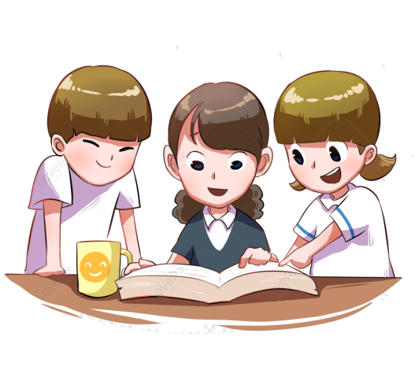
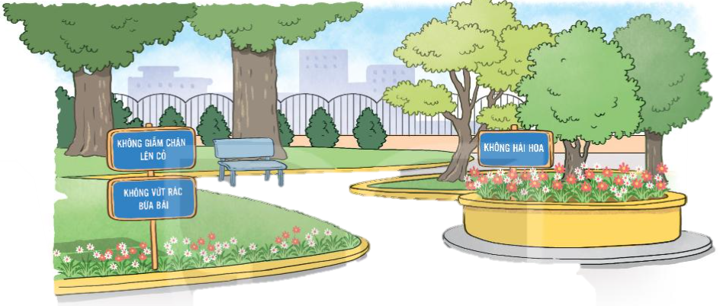
Thứ Tư ngày 12 tháng 3 năm 2025
Các tấm biển báo dưới đây nhắc nhở chúng ta điều gì?
KHÔNG GIẪM CHÂN LÊN CỎ
KHÔNG HÁI HOA
KHÔNG VỨT RÁC BỪA BÃI
Notes:
Bài giảng được thiết kế bởi: Phan Thanh Út . Gmail: phanthanhutgh1994@gmail.com
Bài giảng được thiết kế bởi: Phan Thanh Út . Gmail: phanthanhutgh1994@gmail.com
Bài giảng được thiết kế bởi: Phan Thanh Út . Gmail: phanthanhutgh1994@gmail.com

Slide 3

Thứ Tư ngày 12 tháng 3 năm 2025
CỎ NON CƯỜI RỒI
Mùa xuân đã đến. Cỏ trong công viên bừng tỉnh sau giấc ngủ đông. Từng đàn én từ phương nam trở về. Trẻ em chơi đùa dưới ánh mặt trời ấm áp.
Một hôm, chị én nâu đang sửa soạn đi ngủ thì nghe thấy tiếng khóc thút thít. Lần theo tiếng khóc, én nâu tìm đến công viên nhỏ. Thấy một cây cỏ non đang khóc, én nâu hỏi:
- Em bị ốm à?
Cỏ non khóc nấc lên:
- Chị ơi, em không đứng thẳng được nữa. Các bạn nhỏ đã đến đây chơi đùa và giẫm lên em.
Én nâu lặng đi một phút rồi bỗng reo lên:
- Đừng khóc nữa! Chị sẽ giúp em.
Notes:
Bài giảng được thiết kế bởi: Phan Thanh Út . Gmail: phanthanhutgh1994@gmail.com

Slide 4
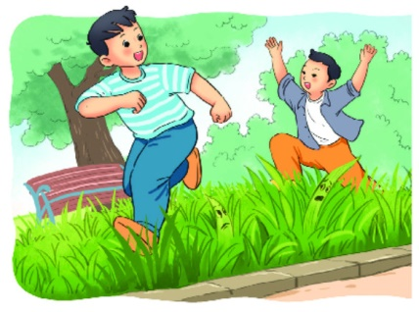
Thứ Tư ngày 12 tháng 3 năm 2025
Thế rồi, én nâu kêu gọi thêm rất nhiều bạn của mình. Suốt đêm, cả đàn én ra sức đi tìm cỏ khô tết thành dòng chữ “Không dẫm chân lên cỏ!” đặt bên cạnh bãi cỏ. Xong việc, én nâu tươi cười bảo cỏ non:
- Từ nay em yên tâm rồi. Không còn ai giẫm lên em nữa đâu.
Cỏ non nhoẻn miệng cười và cảm ơn chị én nâu.
(Theo 365 truyện kể hằng đêm)
Notes:
Bài giảng được thiết kế bởi: Phan Thanh Út . Gmail: phanthanhutgh1994@gmail.com

Slide 5


Thứ Tư ngày 12 tháng 3 năm 2025
CỎ NON CƯỜI RỒI
Mùa xuân đã đến. Cỏ trong công viên bừng tỉnh sau giấc ngủ đông. Từng đàn én từ phương nam trở về. Trẻ em chơi đùa dưới ánh mặt trời ấm áp.
Một hôm, chị én nâu đang sửa soạn đi ngủ thì nghe thấy tiếng khóc thút thít. Lần theo tiếng khóc, én nâu tìm đến công viên nhỏ. Thấy một cây cỏ non đang khóc, én nâu hỏi:
- Em bị ốm à?
Cỏ non khóc nấc lên:
- Chị ơi, em không đứng thẳng được nữa. Các bạn nhỏ đã đến đây chơi đùa và giẫm lên em.
Én nâu lặng đi một phút rồi bỗng reo lên:
- Đừng khóc nữa! Chị sẽ giúp em.
Notes:
Bài giảng được thiết kế bởi: Phan Thanh Út . Gmail: phanthanhutgh1994@gmail.com

Slide 6

Thứ Tư ngày 12 tháng 3 năm 2025
Thế rồi, én nâu kêu gọi thêm rất nhiều bạn của mình. Suốt đêm, cả đàn én ra sức đi tìm cỏ khô tết thành dòng chữ “Không dẫm chân lên cỏ!” đặt bên cạnh bãi cỏ. Xong việc, én nâu tươi cười bảo cỏ non:
- Từ nay em yên tâm rồi. Không còn ai giẫm lên em nữa đâu.
Cỏ non nhoẻn miệng cười và cảm ơn chị én nâu.
(Theo 365 truyện kể hằng đêm)
Notes:
Bài giảng được thiết kế bởi: Phan Thanh Út . Gmail: phanthanhutgh1994@gmail.com

Slide 7

Thứ Tư ngày 12 tháng 3 năm 2025
1
giấc ngủ
2
sửa soạn
3
thút thít
4
giẫm lên
5
nhoẻn miệng cười
Notes:
Bài giảng được thiết kế bởi: Phan Thanh Út . Gmail: phanthanhutgh1994@gmail.com

Slide 8

Thứ Tư ngày 12 tháng 3 năm 2025
Một hôm, chị én nâu đang sửa soạn đi ngủ thì nghe thấy tiếng khóc thút thít.
Suốt đêm, cả đàn én ra sức đi tìm cỏ khô tết thành dòng chữ “Không dẫm chân lên cỏ!” đặt bên cạnh bãi cỏ.
Notes:
Bài giảng được thiết kế bởi: Phan Thanh Út . Gmail: phanthanhutgh1994@gmail.com

Slide 9
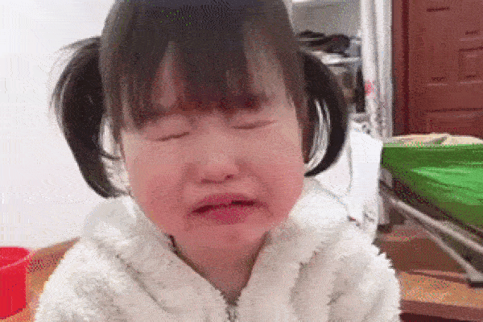
Thứ Tư ngày 12 tháng 3 năm 2025
thút thít:
tiếng khóc nhỏ và ngắt quãng.
Notes:
Bài giảng được thiết kế bởi: Phan Thanh Út . Gmail: phanthanhutgh1994@gmail.com

Slide 10
Thứ Tư ngày 12 tháng 3 năm 2025
CỎ NON CƯỜI RỒI
Mùa xuân đã đến. Cỏ trong công viên bừng tỉnh sau giấc ngủ đông. Từng đàn én từ phương nam trở về. Trẻ em chơi đùa dưới ánh mặt trời ấm áp.
Một hôm, chị én nâu đang sửa soạn đi ngủ thì nghe thấy tiếng khóc thút thít. Lần theo tiếng khóc, én nâu tìm đến công viên nhỏ. Thấy một cây cỏ non đang khóc, én nâu hỏi:
- Em bị ốm à?
Cỏ non khóc nấc lên:
- Chị ơi, em không đứng thẳng được nữa. Các bạn nhỏ đã đến đây chơi đùa và giẫm lên em.
Én nâu lặng đi một phút rồi bỗng reo lên:
- Đừng khóc nữa! Chị sẽ giúp em.
Notes:
Bài giảng được thiết kế bởi: Phan Thanh Út . Gmail: phanthanhutgh1994@gmail.com

Slide 11
Thứ Tư ngày 12 tháng 3 năm 2025
Thế rồi, én nâu kêu gọi thêm rất nhiều bạn của mình. Suốt đêm, cả đàn én ra sức đi tìm cỏ khô tết thành dòng chữ “Không dẫm chân lên cỏ!” đặt bên cạnh bãi cỏ. Xong việc, én nâu tươi cười bảo cỏ non:
- Từ nay em yên tâm rồi. Không còn ai giẫm lên em nữa đâu.
Cỏ non nhoẻn miệng cười và cảm ơn chị én nâu.
(Theo 365 truyện kể hằng đêm)
Notes:
Bài giảng được thiết kế bởi: Phan Thanh Út . Gmail: phanthanhutgh1994@gmail.com

Slide 12

TRẢ LỜI CÂU HỎI
Notes:
Bài giảng được thiết kế bởi: Phan Thanh Út . Mail: phanthanhutgh1994@gmail.com

Slide 13

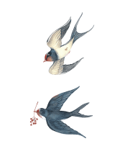
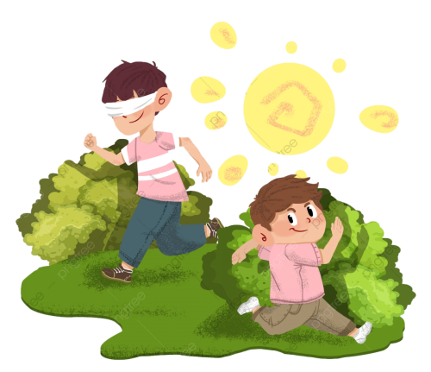
Thứ Tư ngày 12 tháng 3 năm 2025
1. Nối tiếp câu tả cảnh mùa xuân trong công viên:
a. Cỏ bừng tỉnh sau giấc ngủ đông.
a. Cỏ (...)
b. Đàn én (...)
b. Đàn én từ phương Nam trở về.
c. Trẻ em chơi đùa dưới ánh nắng mặt trời ấm áp.
c. Trẻ em (...)
Notes:
Bài giảng được thiết kế bởi: Phan Thanh Út . Gmail: phanthanhutgh1994@gmail.com

Slide 14
Thứ Tư ngày 12 tháng 3 năm 2025
2. Vì sao cỏ non lại khóc?
Cỏ non khóc vì bị các bạn nhỏ giẫm lên
Notes:
Bài giảng được thiết kế bởi: Phan Thanh Út . Gmail: phanthanhutgh1994@gmail.com

Slide 15



Thứ Tư ngày 12 tháng 3 năm 2025
3. Thương cỏ non, chim én đã làm gì?
KHÔNG GIẪM CHÂN LÊN CỎ
Thương cỏ non, chim én đã gọi thêm nhiều bạn của mình ra sức đi tìm cỏ khô tết thành dòng chữ “Không giẫm chân lên cỏ!” và đặt cạnh bãi cỏ.
Notes:
Bài giảng được thiết kế bởi: Phan Thanh Út . Gmail: phanthanhutgh1994@gmail.com

Slide 16
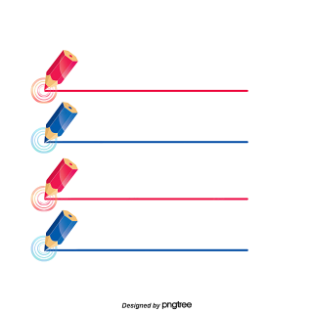
Thứ Tư ngày 12 tháng 3 năm 2025
4. Thay lời chim én, nói lời nhắn nhủ tới các bạn nhỏ.
Các bạn ơi, không được giẫm chân lên cỏ nhé!
Các cậu ơi, giẫm chân lên cỏ sẽ làm cho các bạn cỏ đau đấy!
Notes:
Bài giảng được thiết kế bởi: Phan Thanh Út . Gmail: phanthanhutgh1994@gmail.com

Slide 17
Thứ Tư ngày 12 tháng 3 năm 2025
CỎ NON CƯỜI RỒI
Mùa xuân đã đến. Cỏ trong công viên bừng tỉnh sau giấc ngủ đông. Từng đàn én từ phương nam trở về. Trẻ em chơi đùa dưới ánh mặt trời ấm áp.
Một hôm, chị én nâu đang sửa soạn đi ngủ thì nghe thấy tiếng khóc thút thít. Lần theo tiếng khóc, én nâu tìm đến công viên nhỏ. Thấy một cây cỏ non đang khóc, én nâu hỏi:
- Em bị ốm à?
Cỏ non khóc nấc lên:
- Chị ơi, em không đứng thẳng được nữa. Các bạn nhỏ đã đến đây chơi đùa và giẫm lên em.
Én nâu lặng đi một phút rồi bỗng reo lên:
- Đừng khóc nữa! Chị sẽ giúp em.
Notes:
Bài giảng được thiết kế bởi: Phan Thanh Út . Gmail: phanthanhutgh1994@gmail.com

Slide 18
Thứ Tư ngày 12 tháng 3 năm 2025
Thế rồi, én nâu kêu gọi thêm rất nhiều bạn của mình. Suốt đêm, cả đàn én ra sức đi tìm cỏ khô tết thành dòng chữ “Không dẫm chân lên cỏ!” đặt bên cạnh bãi cỏ. Xong việc, én nâu tươi cười bảo cỏ non:
- Từ nay em yên tâm rồi. Không còn ai giẫm lên em nữa đâu.
Cỏ non nhoẻn miệng cười và cảm ơn chị én nâu.
(Theo 365 truyện kể hằng đêm)
Notes:
Bài giảng được thiết kế bởi: Phan Thanh Út . Gmail: phanthanhutgh1994@gmail.com

Slide 19
LUYỆN TẬP THEO VĂN BẢN ĐỌC
Notes:
Bài giảng được thiết kế bởi: Phan Thanh Út . Mail: phanthanhutgh1994@gmail.com

Slide 20

Thứ Tư ngày 12 tháng 3 năm 2025
1. Tìm từ ngữ cho biết tâm trạng, cảm xúc của cỏ non.
- Khóc thút thít
- khóc nấc lên
- nhoẻn miệng cười
Notes:
Bài giảng được thiết kế bởi: Phan Thanh Út . Gmail: phanthanhutgh1994@gmail.com

Slide 21
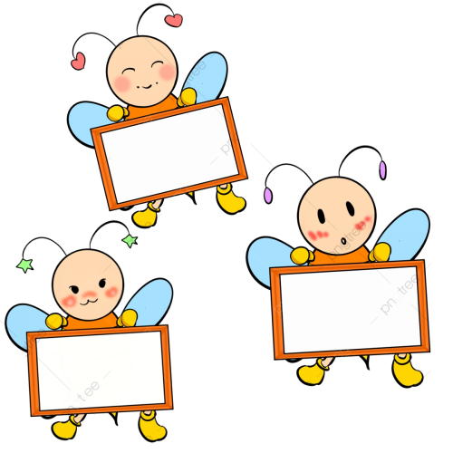
Thứ Tư ngày 12 tháng 3 năm 2025
2. Đặt một câu với từ ngữ vừa tìm được.
M. - Cô bé nhoẻn miệng cười với An.
- Cậu bé ôm mặt khóc thút thít ngoài sân.
Notes:
Bài giảng được thiết kế bởi: Phan Thanh Út . Gmail: phanthanhutgh1994@gmail.com

Slide 22

Chào tạm biệt các em!
Notes:
Bài giảng được thiết kế bởi: Phan Thanh Út . Gmail: phanthanhutgh1994@gmail.com

